Slide 1

Exponenciální tvar čísla
Mgr. Petra Toboříková

Slide 2
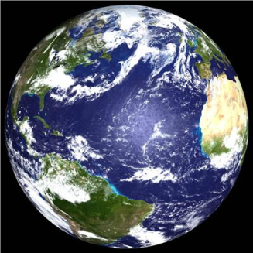
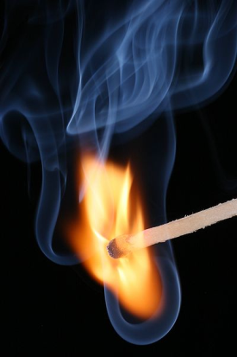
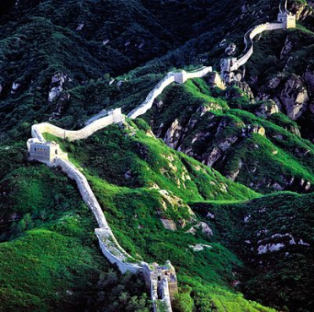
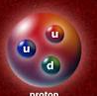
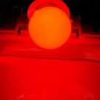
Číselné údaje
Hmotnost Země:
5 980 000 000 000 000 000 000 000 kg
= 5,98·10²⁴ kg
Rychlost světla ve vakuu:
300 000 000 ms⁻¹
= 3·10⁸ ms⁻¹
Počet obyvatel Číny:
1 400 000 000 obyvatel
= 1,4·10⁹ obyvatel
Hmotnost protonu:
0,000 000 000 000 000 000 000 000 001 67 kg
=1,67·10⁻²⁷kg
Vlnová délka červeného světla:
0,000 000 079 m
= 7,9·10⁻⁸ m

Slide 3
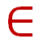
Definice
EXPONENCIÁLNÍ TVAR ČÍSLA:
a·10^{n}, kde 1≤a<10 a n Z
posunout des. čárku o 10 míst doprava
300 000 000
=3·10⁸
20 600 000 000
=2,06·10¹⁰
0,000 017
=1,7·10⁻⁵
posunout des. čárku o 5 míst doleva

Slide 4
Příklady
1. Převeď číslo na exponenciální tvar:
190 000 000
20 500 000 000
13 000
0,000 006 9
0,000 000 02
0,003 05
= 1,9·10⁸
= 2,05·10¹⁰
= 1,3·10⁴
= 6,9·10⁻⁶
= 2·10⁻⁷
= 3,05·10⁻³

Slide 5
Příklady
2. Převeď exponenciální tvar na běžný:
2,3·10⁴
1,25·10⁻⁶
7·10⁹
5,03·10⁻³
8·10⁰
3,05·10²
= 23 000
= 0,00000125
= 7 000 000 000
= 0,005 03
= 1
= 305

Slide 6
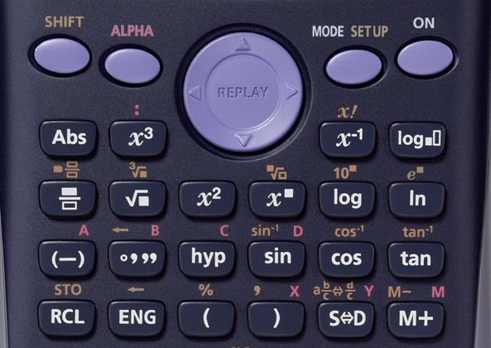
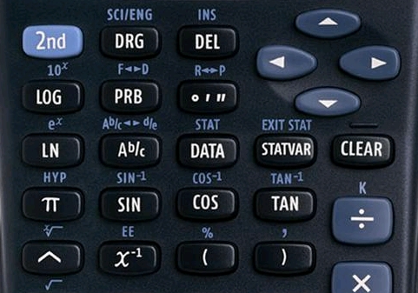
Zadávání čísel s exponentem
do kalkulačky
tlačítko 10^{x}
10³=1000
tlačítko ^
10^3=1000
tlačítko x^{y}
10³=1000

Slide 7
Příklady
3. Převeď na zákl. jednotku v exp. tvaru
13 000 000 GJ
0,000 006 mm
0,000 045 TW
= 1,3·10¹⁶ J
= 6·10⁻⁹ m
= 4,5·10⁷ W

Slide 8
Příklady
4. Urči
kolikrát větší je číslo 10¹⁷ než součet čísel 3,2·10¹⁵ a 8·10¹⁴
číslo je 25 krát větší
b) kolikrát menší je rozdíl čísel 3,3·10⁹ a 8·10⁸ než číslo 7,5·10⁹
rozdíl čísel je 3 krát menší

Slide 9
Shrnutí
posunutí
desetinné čárky
+ doprava
- doleva
a·10^{n}
číslo mezi 1 a 10

